Slide 2
Trailer 'dansen op de vulkaan'
Kinderen met een stofwisselingsziekte
Wat gaat er mis?s

Slide 3
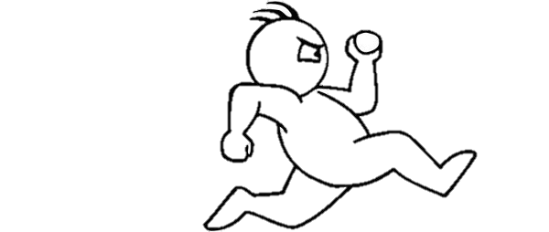
Stofwisseling
Energie!
Stof 1
Enzym
Stof 2
Stof 3
Notes:
Bij de omzetting van de ene naar de andere stof komt energie vrij waar jij dingen mee kan doen. Met die omzetting kan jouw lichaam bijvoorbeeld van 1 stof 2 andere stoffen maken…

Slide 4
Stofwisseling
Stof 1
Enzym
Stof 2
Stof 3
Notes:
Of van 2 stoffen 1 nieuwe stof.

Slide 5
Energie!
Stof 1
Enzymen
Stof 2
Alleen organische stoffen bevatten energie
een stof die gemaakt is in een levend wezen
Anorganische stoffen bevatten geen energie.
komen uit de levenloze natuur
Koolhydraten eiwitten vetten
Water Koolstofdioxide Zuurstof
Notes:
Om energie vrij te maken moet je lichaam organische stoffen omzetten. Dat zijn stoffen , zoals koolhydraten, vetten en eiwitten die gemaakt zijn in levende wezens. Wij krijgen die stoffen binnen door te eten: we eten groente, waarin organische stoffen zitten die door planten zijn gemaakt, en vlees, ,waarin organische stoffen zitten die door dieren zijn gemaakt. Anorganische stoffen zijn stoffen die uit de levenloze natuur komen, zoals water en co2.

Slide 6
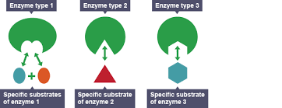
Een enzym is specifiek: werkt alleen op een bepaalde stof
Notes:
Een enzym kan alleen maar werken met een bepaalde stof. Zo zijn er enzymen die glucose omzetten en weer andere enzymen die zetmeel omzetten.

Slide 7
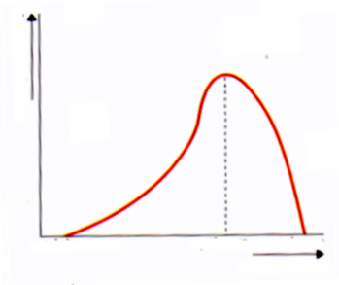
Enzym-activiteit
Minimum
Optimum
Maximum
temperatuur
Notes:
Enzymen zijn eiwitten en dus gevoelig voor temperatuur en zuurgraad. Bij een te hoge temperatuur gaan ze stuk en kunnen ze niet meer terug: denk maar aan het eiwit van een ei! Zowel voor ozuurgraad als temepratuur hebben ze een optimum: enzymen in je lichaam bijvoorbeeld werken het best bij 36,8 graden. Dan kunnen ze het snelst werken en hebben dus een hoge enzymactiviteit.

Slide 8
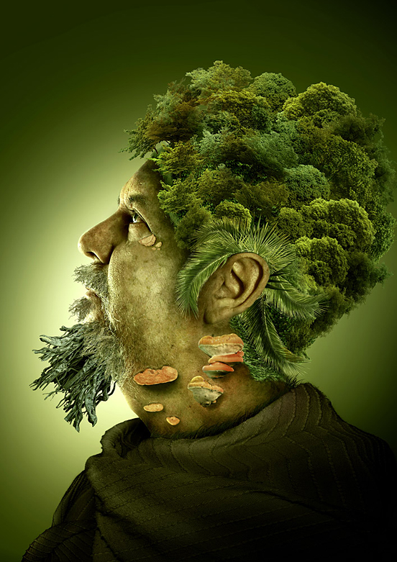
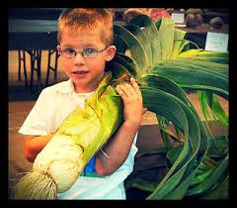
Notes:
Planten zijn heel belangrijk voor mensen. Eigenlijk voor al het leven op aarde. Zij zijn namelijk de enige organismen die van anorganische stoffen organische stoffen kunnen maken. Wat betekent dat?

Slide 9
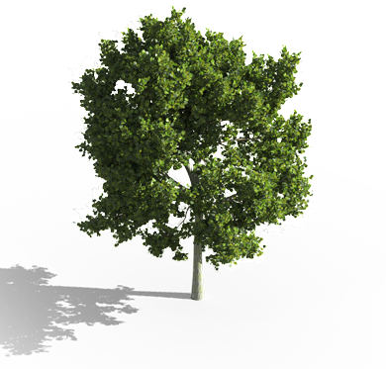
Notes:
Planten kunnen van bijna alleen maar water en koolstofdioxide (anorganische stoffen) hun hele lichaam bouwen: van stam tot blaadjes. Hoe kan dat?

Slide 10
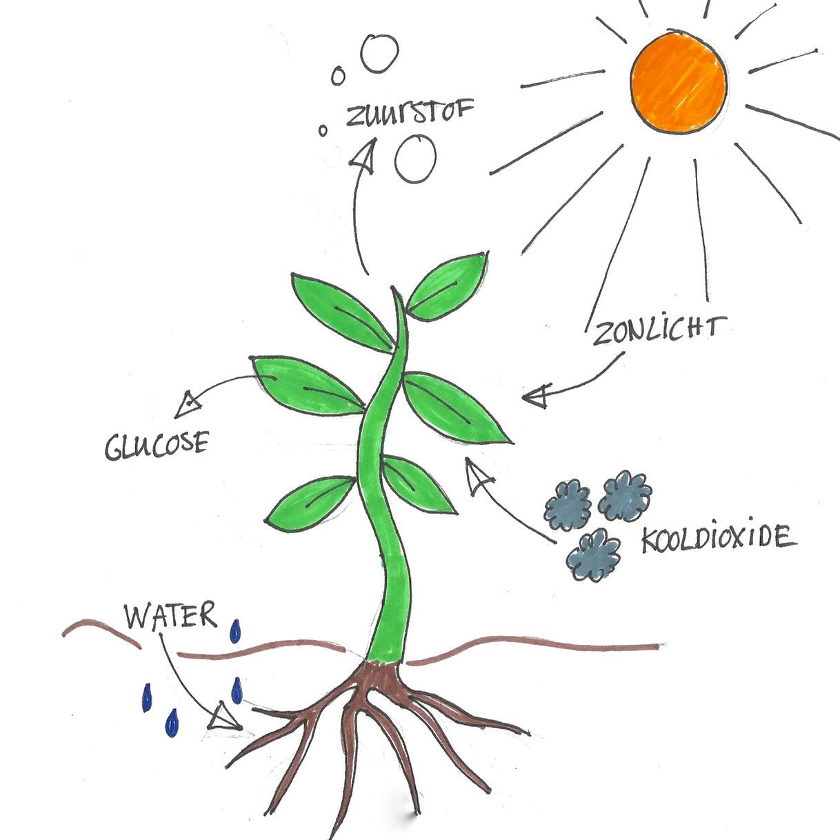
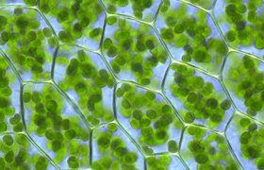
Notes:
Met het water en de koolstofdioxide voert de plant fotosynthese uit: onder invloed van zonlicht maakt de plant van koolstofdioxide en water glucose en zuurstof. Dit gebeurt in de bladgroenkorrels. Glucose is een organische stof, en wel een hele belangrijke!

Slide 11
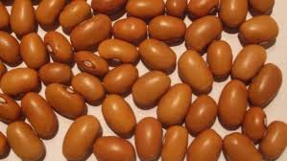
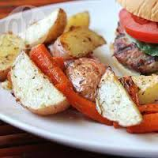
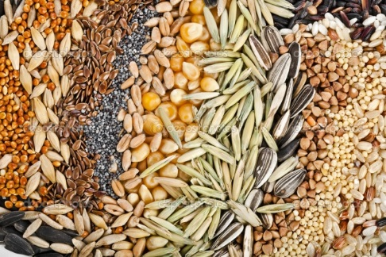
Eiwitten
Zetmeel
+ nitraat
Cellulose
Glucose
Vetten
Notes:
Van glucose kan de plant al zijn organische stoffen maken: zetmeel: dit gebruikt de plant vooral als opslag van voedingsstoffen in ondergrondse plantendelen zoals de aardappel en de wortel. Daa rmaken wij dan weer gebruik van door die opgeslagen voedingsstoffen op te eten! Cellulose. Deze stof maakt de plant stevig: het zit in de celwanden van de plant. Eiwitten. Dit zijn echt de bouwstenen van de plant. Eiwitten worden op heel veel manieren gebruikt in de plant maar worden ook vaak opgeslagen in de zaden, zoals in een boon.
Verder kan de plant ook vetten maken van glucose. Ook die worden vaak opgeslagen in zaden. Door vetten en eiwitten op te slaan in zaden kunnen de kiemplantjes die uit de zaden moeten groeien daar gebruik van maken. Maar wij maken er ook goed gebruik van, tarwekorrels bijvoorbeeld zijn ook zaden, waar wij brood van bakken!

Slide 12
Notes:
Je ziet dat mensen (en eigenlijk alle organismen) goed gebruik maken van alles wat de plant produceert. Door van anorganische stoffen, die gewoon in de lucht zweven zoals co2 of uit de hemel vallen zoals water, glucose en natuurlijk zuurstof te maken, zorgt de plant voor al ons voedsel. Probeer maar eens te bedenken wat jij eet dat niet bestaat dankzij planten. Zelfs vlees bestaat alleen maar doordat de dieren die jij eet planten hebben gegeten.

Slide 13
Eiwitten
Zetmeel
+ nitraat
Cellulose
Glucose
Vetten
Notes:
Alle manieren waarop de plant glucose kan omzetten in andere stoffen samen noemen we assimilatie. De stoffen die hierbij worden geproduceerd zijn energierijk.

Slide 14
Energie!
Vetten
Enzym
Stof 2
Stof 3
Notes:
Dat betekent dat we die stoffen in ons lichaam kunnnen omzetten met behulp van enzymen. Daarbij komt er energie vrij waar wij weer dingen kunnen doen.

Slide 15
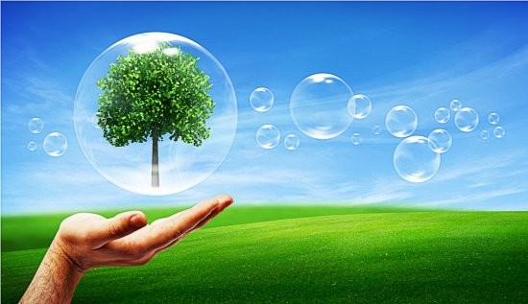
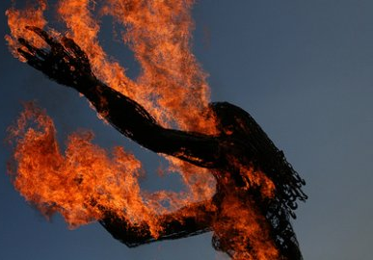
Notes:
Verbranding is een stofwisselingsproces waarbij energie vrijkomt. Zoals bij alle stofwisselingsprocessen spelen ook hier enzymen een belangrijke rol.

Slide 16
Energie!
Stof 1
Enzym
Stof 2
Stof 3
Notes:
Verbranding is een stofwisselingsproces waarbij energie vrijkomt. Zoals bij alle stofwisselingsprocessen spelen ook hier enzymen een belangrijke rol.

Slide 17
Glucose + zuurstof → energie + koolstofdioxide + water
Brandstof
Notes:
Bij verbranding hebben we altijd een brandstof en zuurstof nodig. Net als bij een kampvuur: als je in het vuur blaast gaat het harden branden; vuur heeft zuurstof nodig. De brandstof die we in ons lichaam gebruiken is glucose.

Slide 18
Verbrandingsproducten
Glucose + zuurstof → energie + koolstofdioxide + water
Beweging
Warmte
Nieuwe stoffen maken en afbreken
Uitademen
Uitzweten
Uitplassen
Uitademen
Notes:
Bij de verbranding komt dan energie vrij waar wij van alles mee kunnen doen. Wat overbrlijft zijn de verbrandingsproducten: koolstofdioxide en water. Die hebben wij niet nodig en scheiden we weer uitt..

Slide 19
Koolstofdioxide en water
Zuurstof en glucose
Verbranding
Anorganische stoffen
Organische stof
Fotosynthese
Notes:
Als je terugdenkt aan het vorige filmpje, gaat er nu misschien een belletje rinkelen. Planten gebruiken voor hun fotosynthhese koolstofdioxide en water, en daarvan maken ze glucoose en zuurstof. Dieren (oals wij) gebruiken dan weer glucose en zuurstof, waarvan we koolstofdioxede en waater maken. Planten maken dus van anorganichhe stoffen organische stoffen, en wij maken van de organische stoffen weer anorganische stoffen.

Slide 20
Glucose + zuurstof → energie + koolstofdioxide + water
Beweging
Warmte
Nieuwe stoffen maken en afbreken
Uitademen
Uitzweten
Uitplassen
Uitademen
Notes:
Je kan je voorstellen, dat als je veel beweegt, er in je lichaam veel verbranding plaatsvindt. Dat merk je ook: je gaat meer ademen en zweten om de co2 en het water kwijt te raken en je hart klopt sneller om alle zuurstof en glucose naar de lichaamscellen te brengen. Je krijgt het ook warmer: eeen deel van de energie die bij de verbranding vrijkomt komt altijd vrij als warmte. Al deze processen noem je jouw stofwisseling.

Slide 21
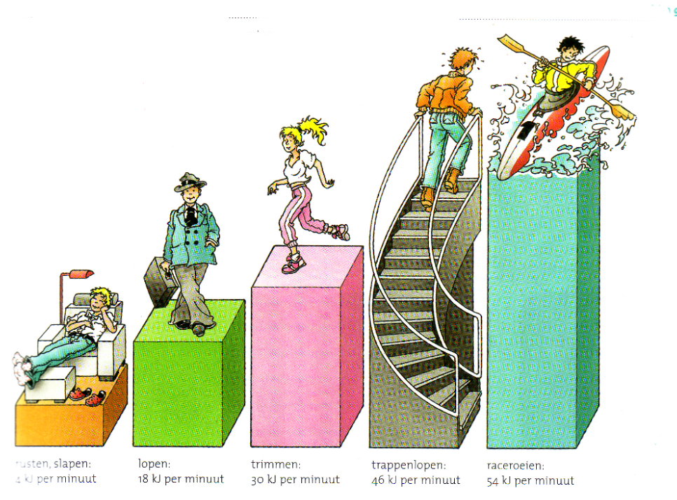
Grondstofwisseling is de stofwisseling in rust. Je verbruikt dan 4 kJ per minuut
Notes:
Maar in rust voert jouw lichaam natuurlijk ook stofwisselling uit. De stofwisseling van jouw liichaam in rust noem je grondstofwisseling. We kunnen dat uitdrukken in kilojoule: de hoeveelheid energie die er in jouw lichaam per minuut wordt vrijgemaakt door verbranding. Bij de mesn is de grondstofwisseling gemiddeld 4 kJ. Maar het is bij ieder mens een beetje anders!

Slide 22
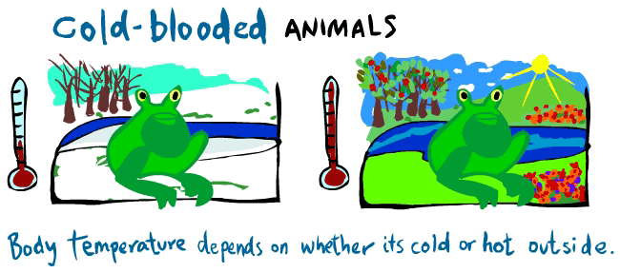
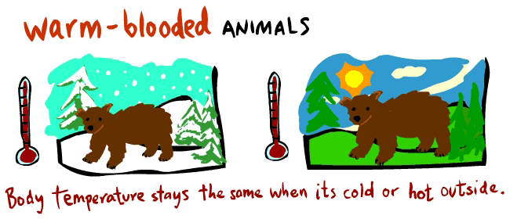
Notes:
Ook bij ieder dier is de grondstofwisselingn anders. Warmbloedige dieren hebben een hogere grondstofwisseling dan koudbloedige dieren. Warmbloedige dieren moeten zichzelf namelijk altijd warm houden, terwijl koudbloedige dieren koeler en minder actief zijn als het koud is.

